Slide 1
VÀ NHỮNG ngày kỉ niệm của
HỌ HÀNG
CHỦ ĐỀ 1 : GIA ĐÌNH
GIA ĐÌNH
(Tiết 2)

Slide 2
Yêu cầu
1. Năng lực đặc thù: Sau khi học, học sinh sẽ:
- Kể được một tên thành viên trong gia đình bên nội và bên ngoại.
- Viết cách xưng hô hoặc cắt dán ảnh vào sơ đồ gia đình họ hàng nội, ngoại theo gợi ý.
- Bày tỏ được tình cảm, sự gắn bó của bản thân với họ hàng, nội, ngoại.
2. Năng lực chung.
- Năng lực tự chủ, tự học: Có biểu hiện chú ý học tập, tự giác tìm hiểu bài để hoàn thành tốt nội dung tiết học.
- Năng lực giải quyết vấn đề và sáng tạo: Có biểu hiện tích cực, sáng tạo trong các hoạt động học tập, trò chơi, vận dụng.
- Năng lực giao tiếp và hợp tác: Có biểu hiện tích cực, sôi nổi và nhiệt tình trong hoạt động nhóm. Có khả năng trình bày, thuyết trình… trong các hoạt động học tập.
3. Phẩm chất.
- Phẩm chất nhân ái: Có biểu hiện yêu quý những người trong gia đình, họ hàng, biết nhớ về những ngày lễ trọng đại của gia đình.
- Phẩm chất chăm chỉ: Có tinh thần chăm chỉ học tập, luôn tự giác tìm hiểu bài.
- Phẩm chất trách nhiệm: Giữ trật tự, biết lắng nghe, học tập nghiêm túc. Có trách nhiệm với tập thể khi tham gia hoạt động nhóm.

Slide 3
01
Khởi động

Slide 4
02
Thực hành

Slide 5
Hoạt động 1
Kể tên một số thành viên trong gia đình nội, ngoại

Slide 6
Em hãy kể tên một số thành viên trong gia đình bên nội, bên ngoại của em ?
Ông nội, bà nội
Bên nội
Bác trai, bác gái
Anh họ, chị họ

Slide 7
Em hãy kể tên một số thành viên trong gia đình bên nội, bên ngoại của em ?
Ông ngoại, bà ngoại
Bên ngoại
Dì, chú
Anh họ, chị họ

Slide 8


Our Center
GHI NHỚ
Trong đất nước chúng ta việc xưng hô trong gia đình dòng họ tuỳ thuộc vào mỗi vùng miền. Có nơi gọi bố mẹ bằng ba - má,
có nơi lại gọi là cha – mẹ; có nơi gọi là
thầy-u,... vì vậy chúng ta xưng hộ
theo địa phương của mình sao
cho phù hợp và lễ phép.
Venus has a beautiful name and is the second planet from the Sun. It’s terribly hot—even hotter than Mercury—and its atmosphere is extremely poisonous

Slide 9
Hoạt động 2
Cách thể hiện tình cảm của mình với họ hàng

Slide 10
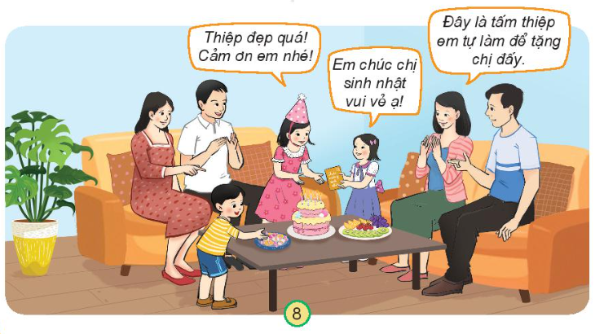
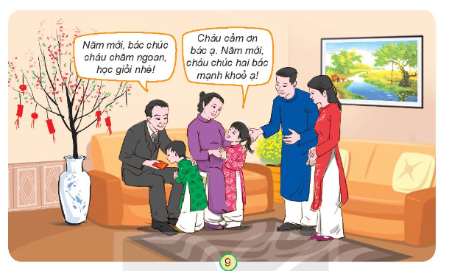
Quan sát tranh và trả lời câu hỏi

Slide 11
Họ gặp nhau vào dịp nào ?
Họ gặp nhau vào dịp Tết Nguyên Đán
Họ gặp nhau vào dịp sinh nhật của một thành viên trong họ hàng

Slide 12
Tình cảm của những người trong hình thể nào ?
Họ đến thăm nhà nhau, chúc Tết nhau. Luôn vui vẻ khi gặp nhau
Mọi người đều vui vẻ, tặng quà sinh nhật, luôn gắn bó với nhau

Slide 13
Hoạt động 3
Nêu được việc mình nên làm thể hiện tình cảm với gia đình họ hàng

Slide 14
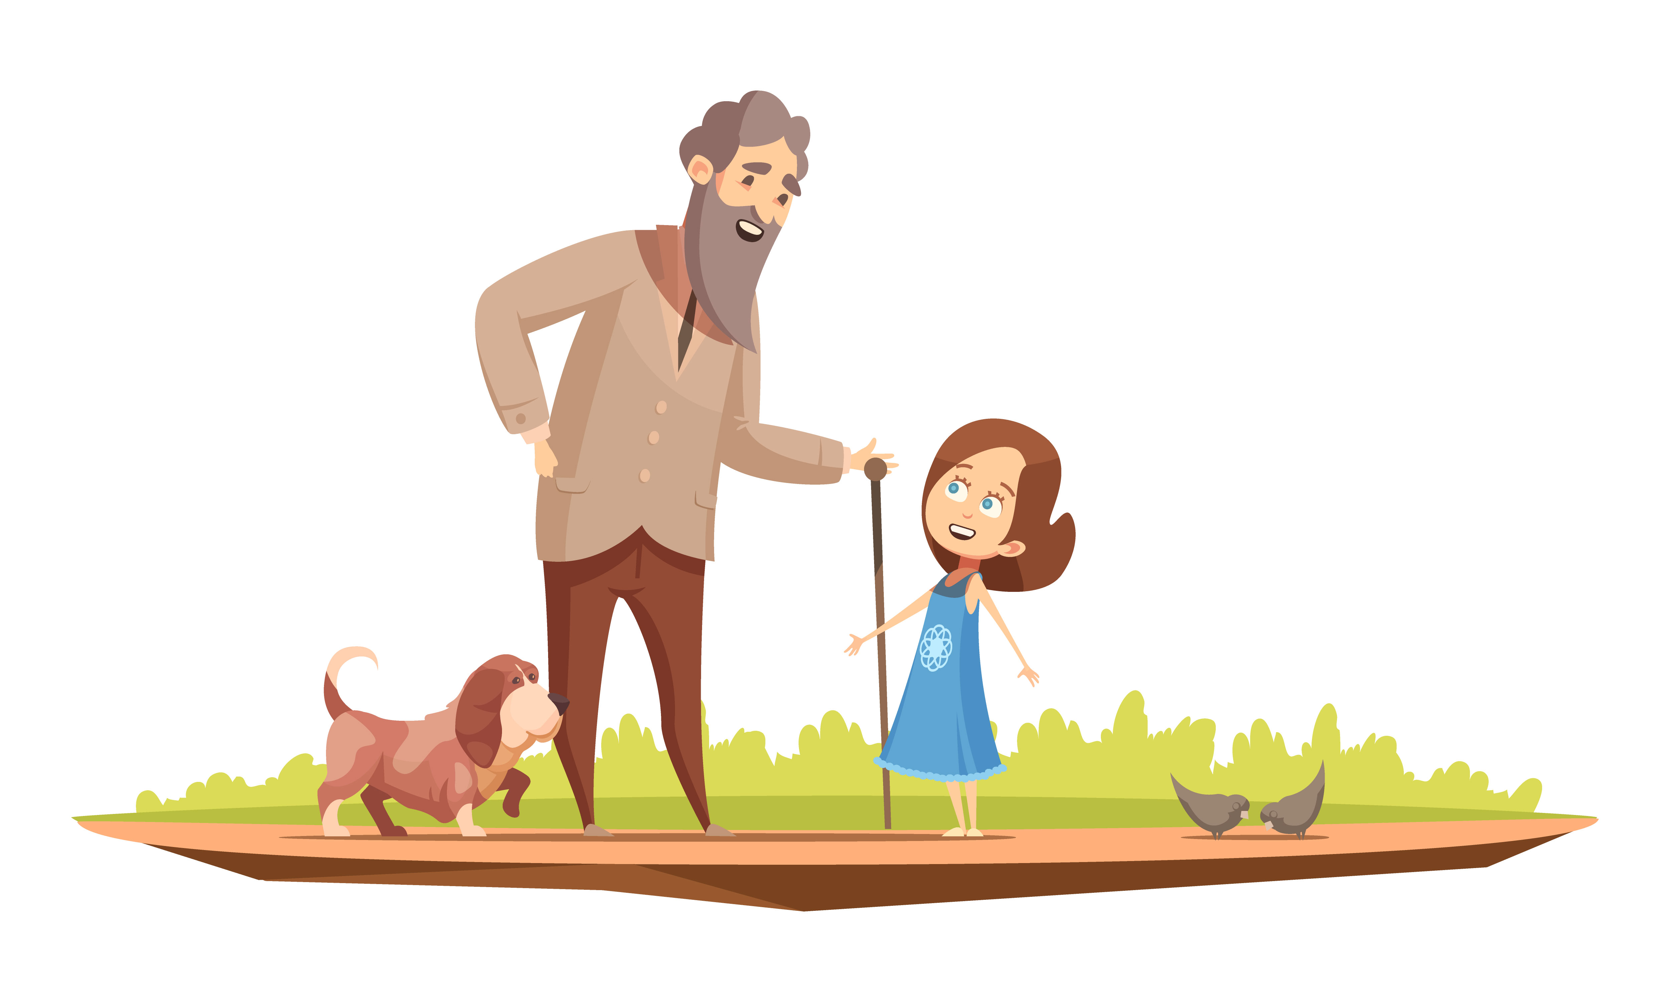

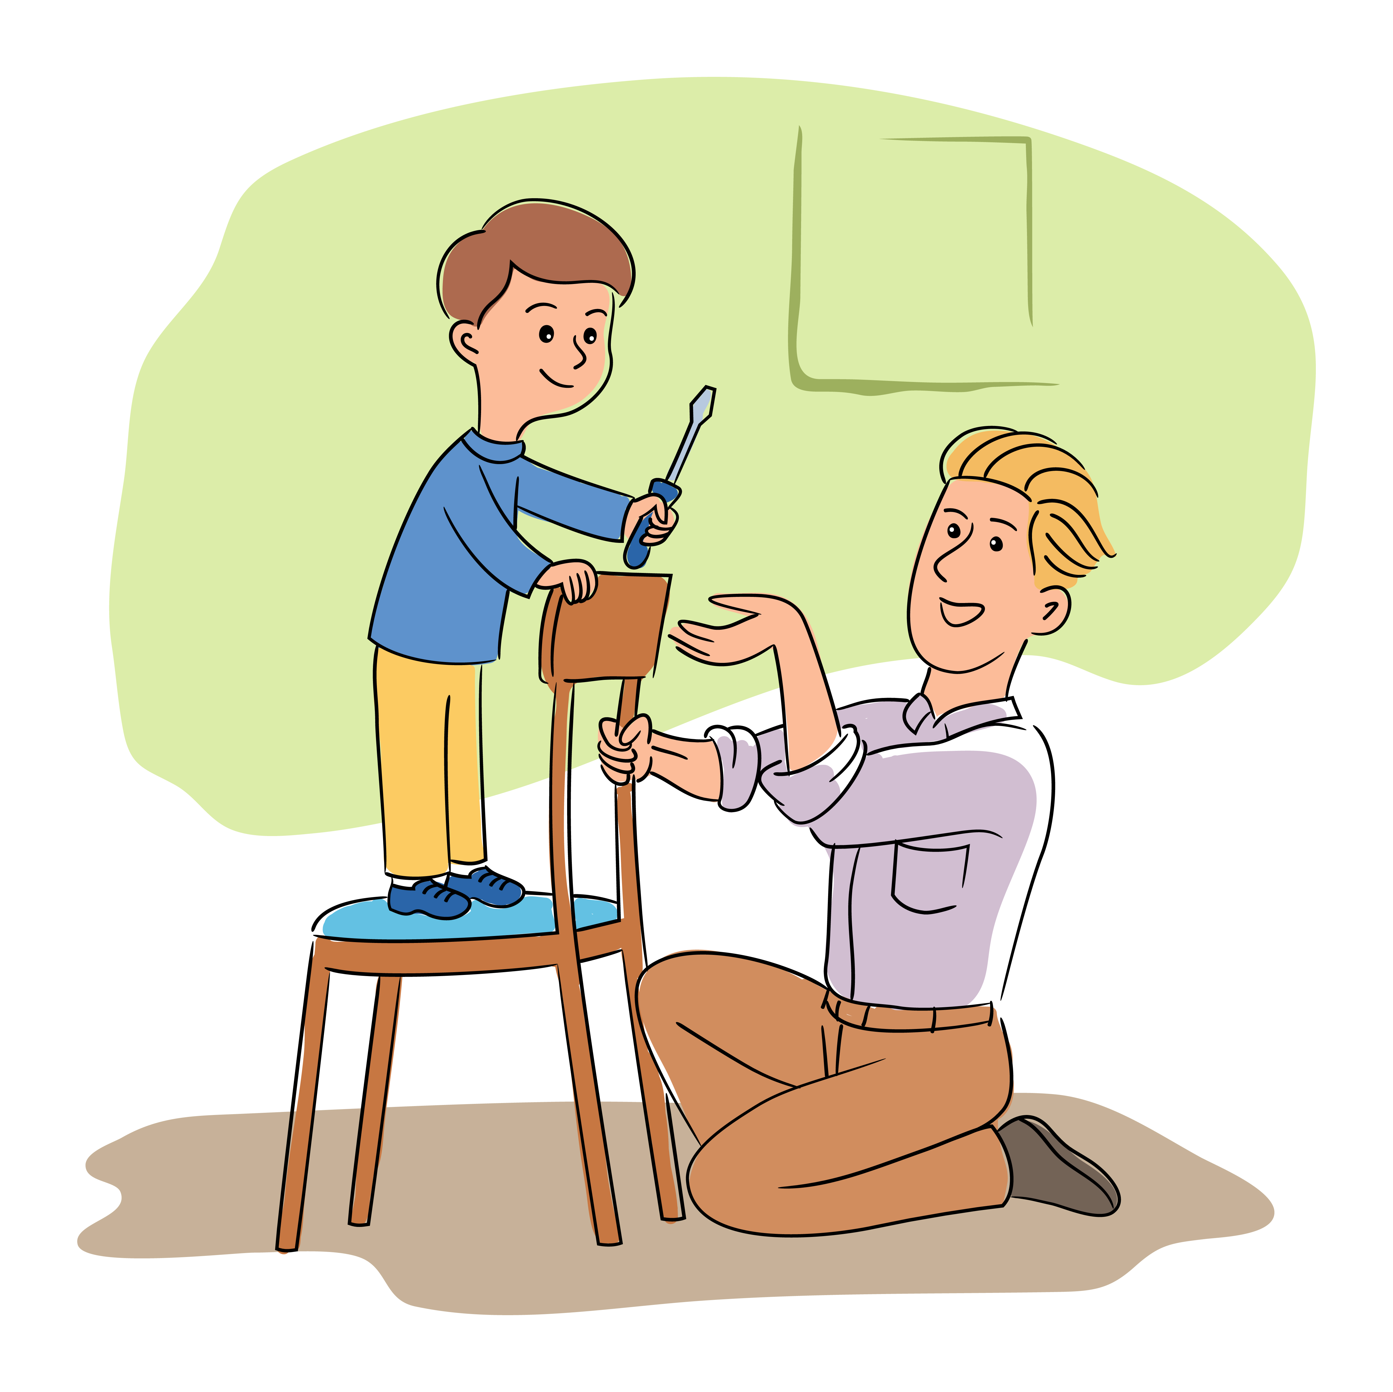
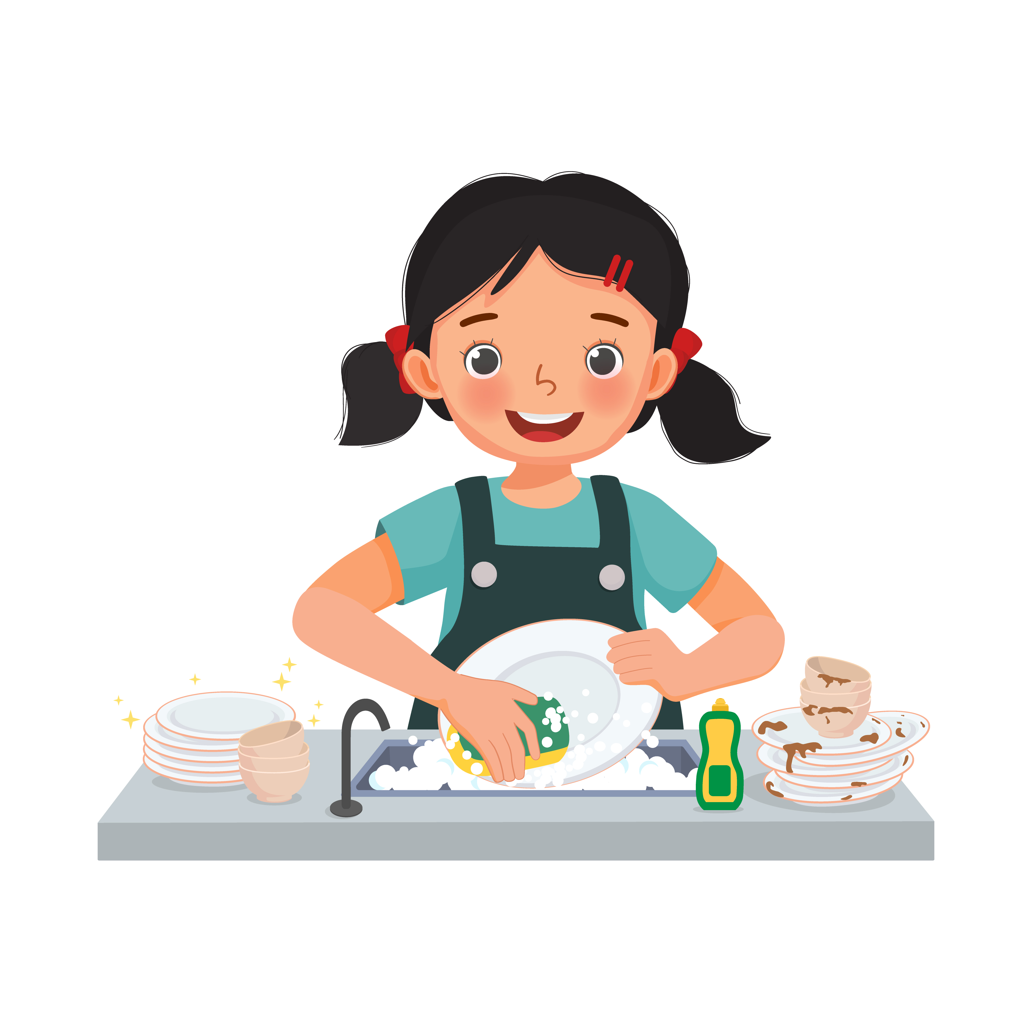
Em thường làm gì để thể hiện tình cảm của mình với họ hàng?

Slide 15
03
Vận dụng

Slide 16
Hoạt động 4
Viết cách xưng hô hoặc dán ảnh các thành viên trong gia đình thuộc dòng họ hàng bên nội, bên ngoại

Slide 17
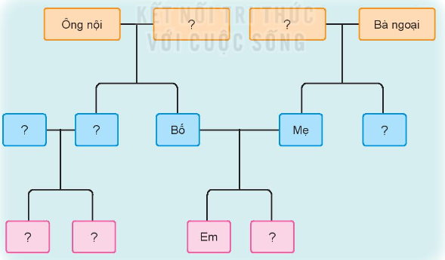
Dì
Viết cách xưng hô hoặc dán ảnh các thành viên trong gia đình thuộc họ hàng bên nội, bên ngoại của em theo sơ đồ, gợi ý dưới đây

Slide 18
Tạm biệt

